Slide 1
Дизайн патерни
Лабораторна робота №8

Slide 2
Observer(спостерігач)
Observer відноситься до категорії поведінкових патернів. Його використовують у випадках, коли між обʼєктами існує звʼязок “один-до-багатьох”. Якщо один обʼєкт змінюється, залежні від нього обʼєкти мають бути повідомлені про це автоматично.

Slide 3
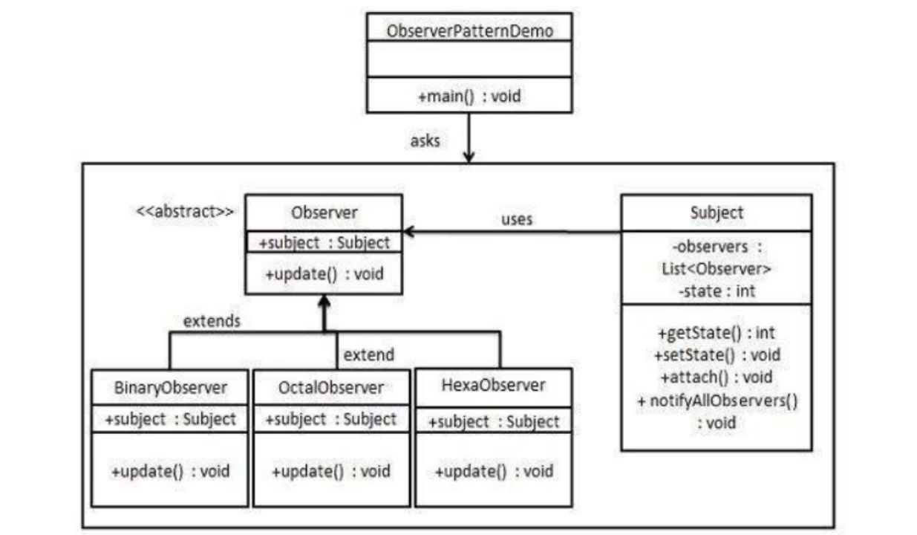
Схема патерну Observer(спостерігач)

Slide 4
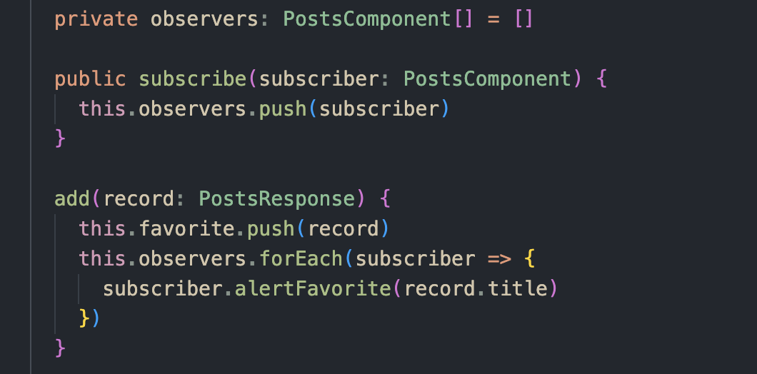
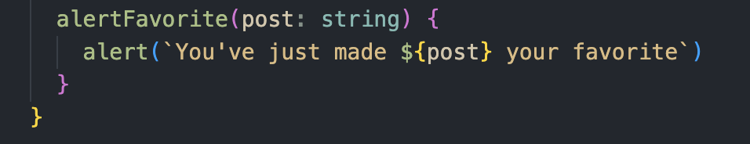
Приклад

Slide 5
Template View(шаблонування)
Template View визначає кістяк алгоритму, перекладаючи відповідальність за деякі його підкласи. Він дозволяє підкласам перевизначити кроки алгоритму, не змінюючи загальної структури. Шаблонування також відноситься до поведінкових патернів.

Slide 6
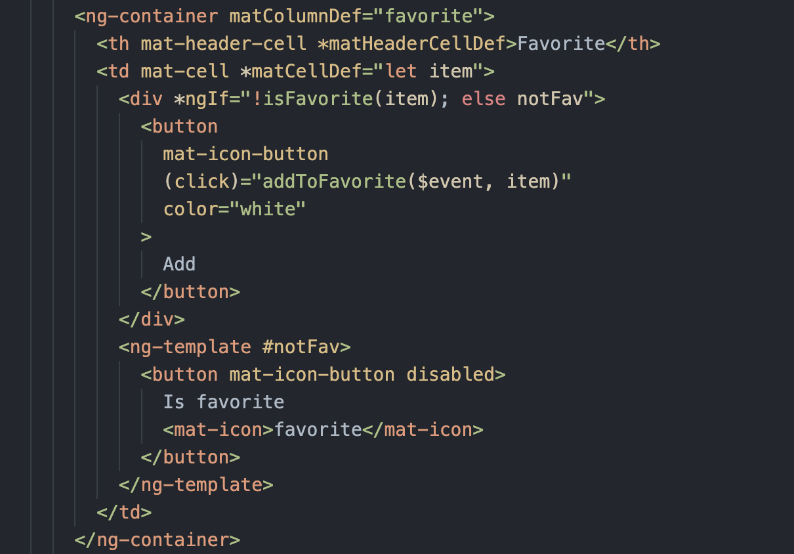
Приклад

Slide 7
Delegation(Делегування)
Delegation - основний шаблон проектування, у якому об'єкт зовні виражає деяку поведінку, але в реальності передає відповідальність за виконання цієї поведінки пов'язаному об'єкту. Шаблон делегування є фундаментальною абстракцією, на основі якої реалізовано інші шаблони - композиція (також звана агрегацією), домішки (mixins) та аспекти (aspects).

Slide 8
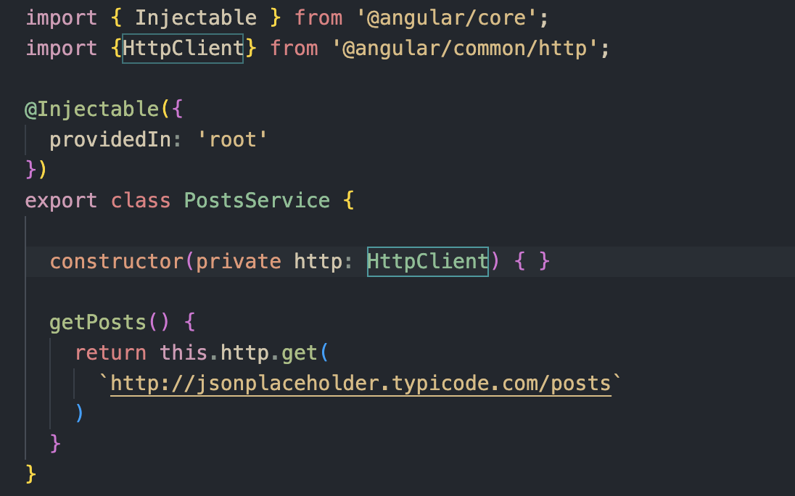
Приклад

Slide 9
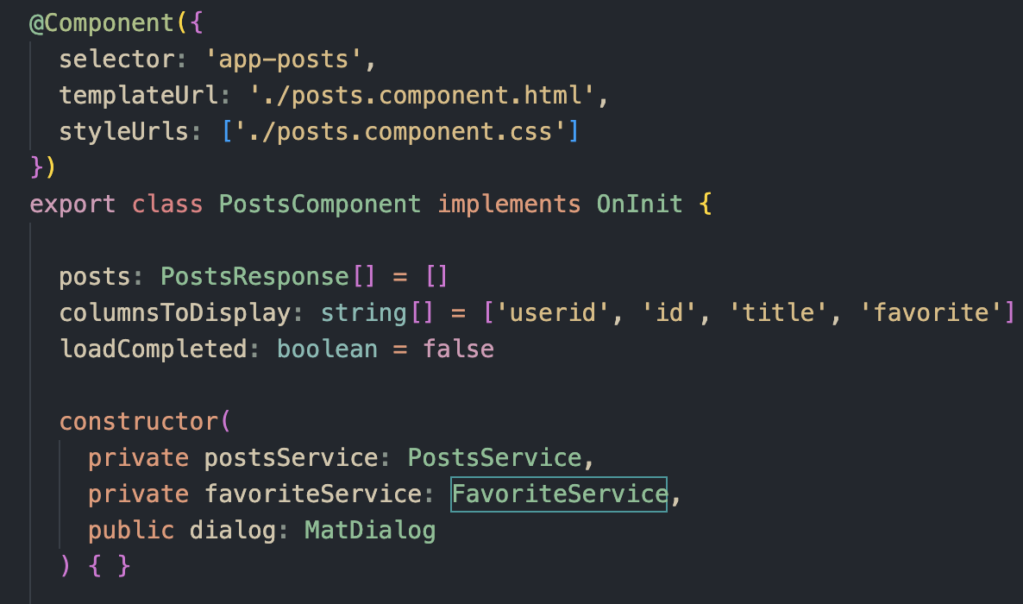
Приклад

Slide 10
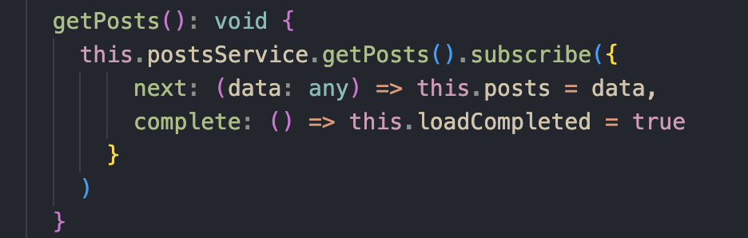
Приклад

